Slide 1
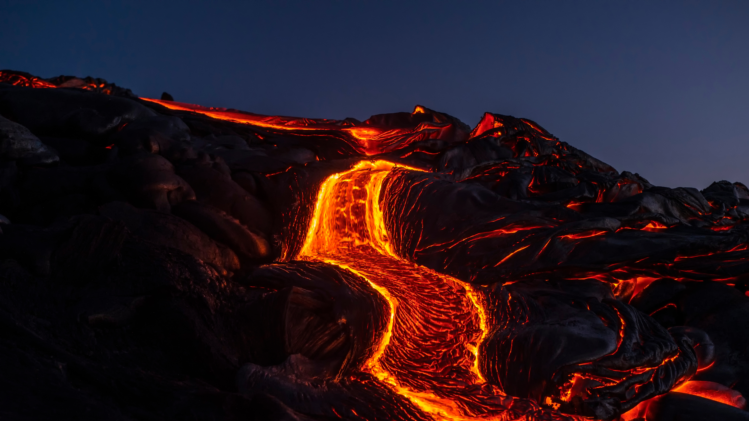

Vulcani e terremoti

Slide 2
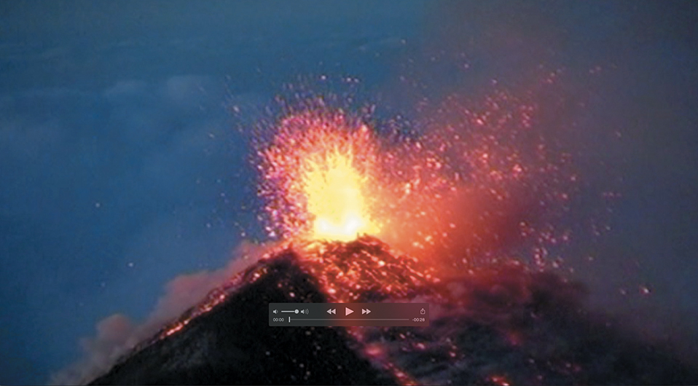
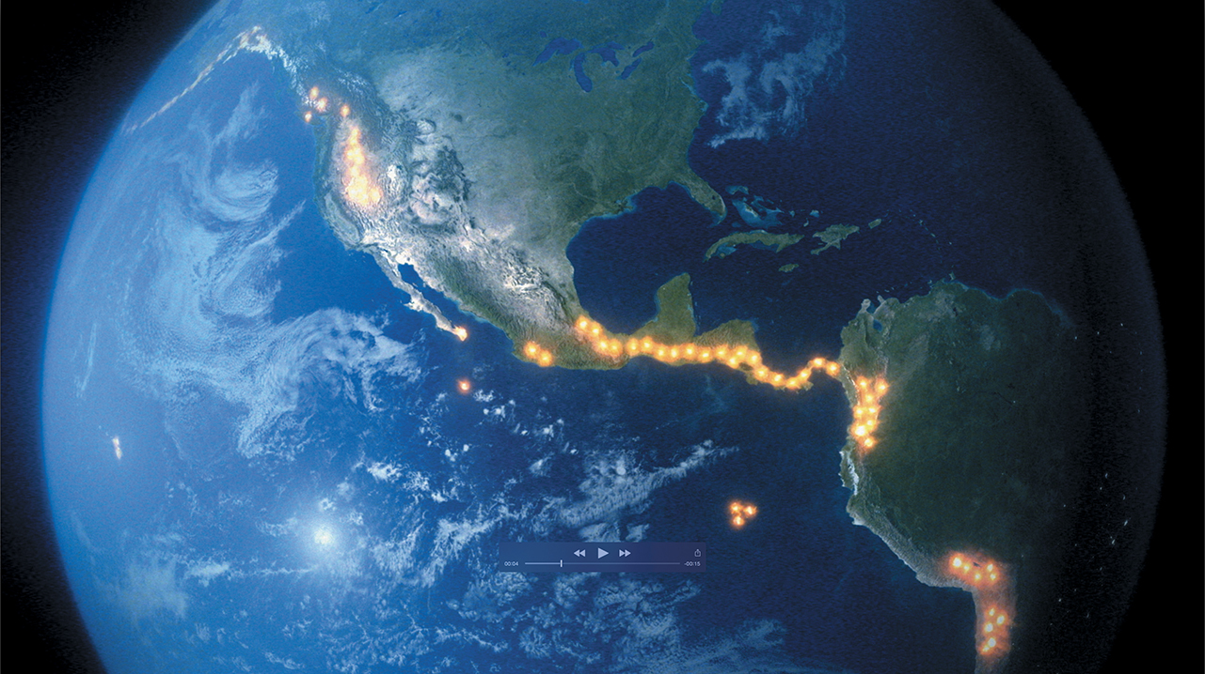

Vulcani e terremoti
I vulcani e i terremoti sono conseguenza dei movimenti della crosta terrestre.
Il vulcano è una spaccatura della crosta terrestre attraverso cui esce il magma, in forma di cenere, lava e lapilli.
I terremoti sono violenti movimenti della superficie terrestre che provocano onde sismiche.

Slide 3
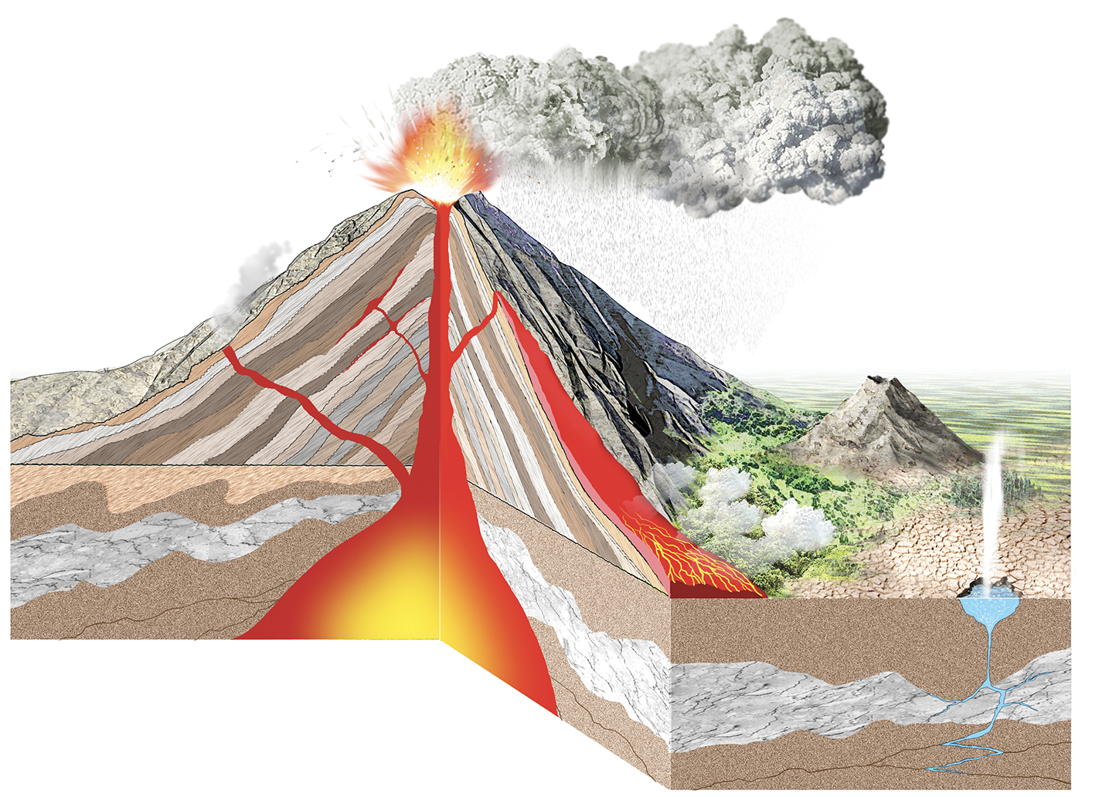
I vulcani
Un vulcano è una spaccatura della crosta terrestre da cui esce il magma, costituito da rocce allo stato fuso, miste a sostanze gassose e vapore acqueo. La sua temperatura è compresa tra 650 e 1200°C.
Il magma è contenuto nella camera magmatica e
percorre il camino principale per uscire all’esterno
attraverso un cratere sommitale, a volte affiancato
da crateri secondari più piccoli. La fuoriuscita
di lava dal vulcano si chiama eruzione.
L’accumulo di lava forma l’edificio o
cono vulcanico. I frammenti espulsi di
piccole dimensioni si chiamano ceneri,
quelli più grandi si chiamano lapilli o bombe.
cratere sommitale
Gas, cenere, lapilli
camino principale
lava
cratere secondario
camera magmatica

Slide 4
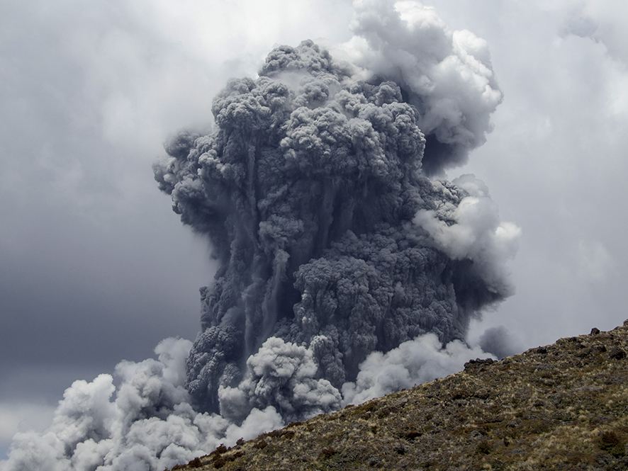
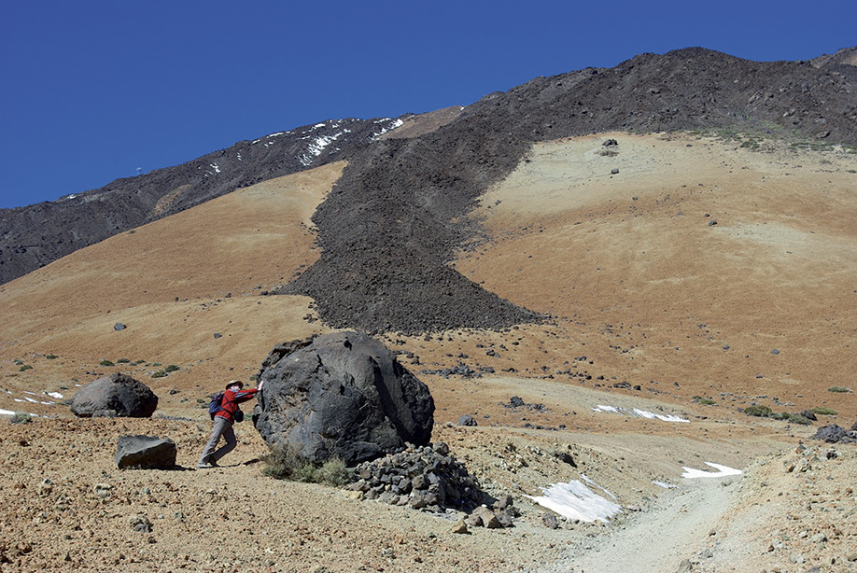
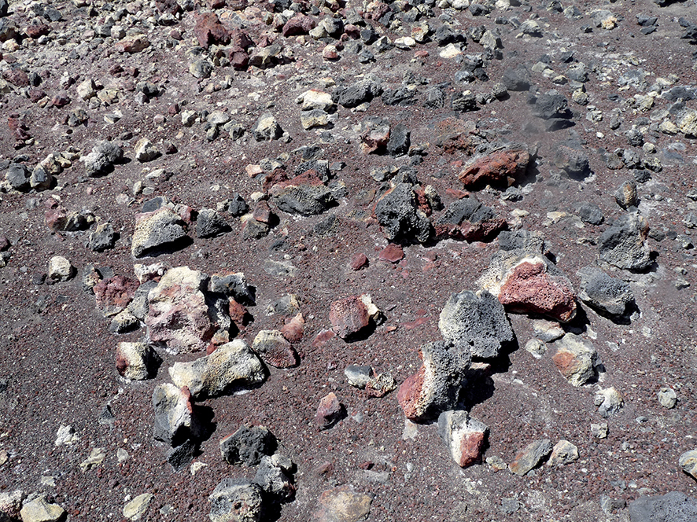
Perché avvengono le eruzioni
All’interno del mantello, la pressione delle rocce sovrastanti impedisce al magma di fuoriuscire. Questa pressione diminuisce quando si verifica una frattura delle rocce e il magma fuoriesce e si accumula nella camera magmatica. Se il magma viene spinto dal basso, si verifica un’eruzione vulcanica.
bomba
lapilli
cenere

Slide 5
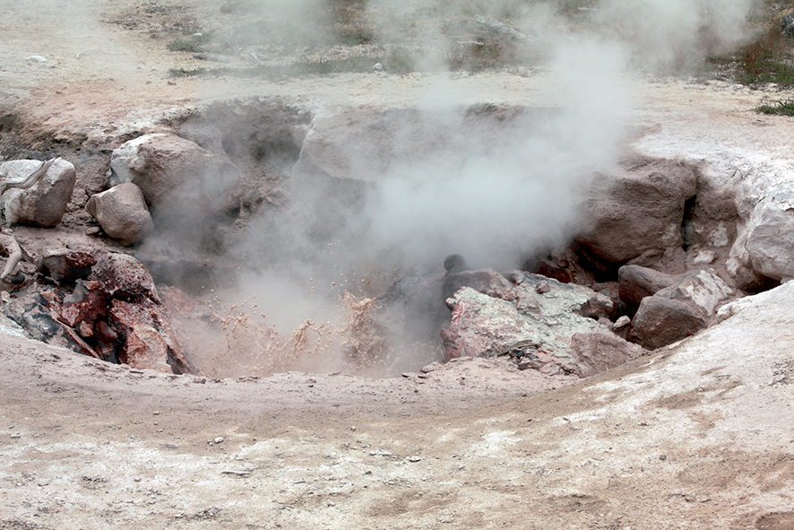
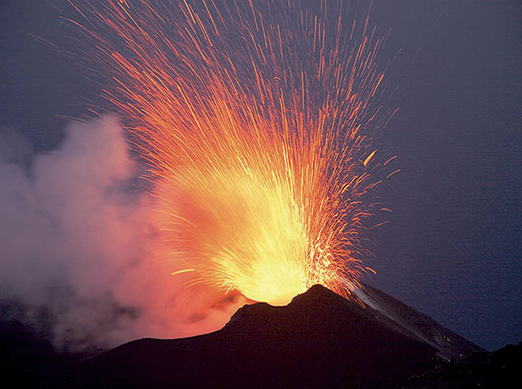
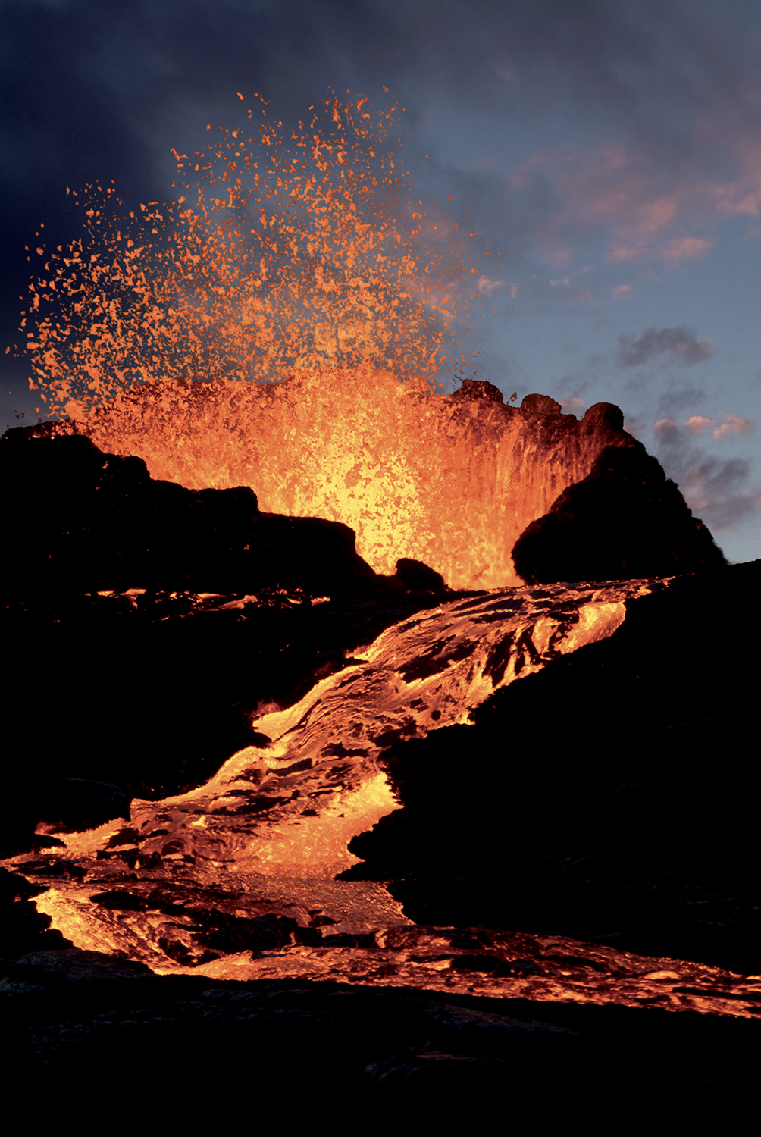
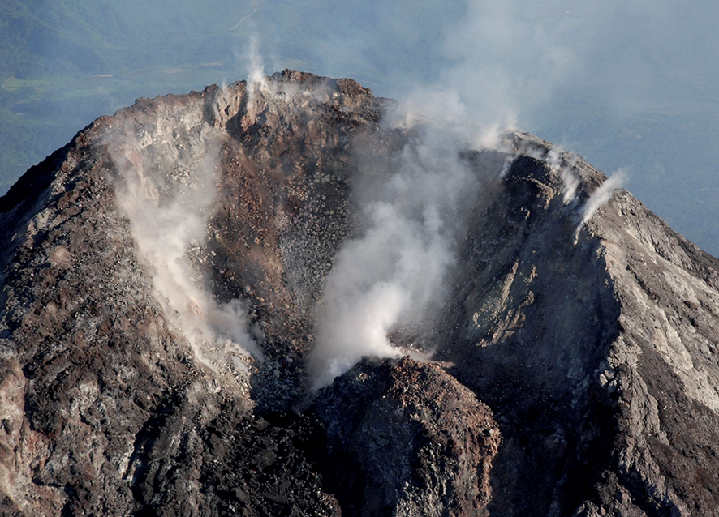
Le fasi di un’eruzione
Fase premonitrice: si innalza la temperatura delle acque, ci possono essere scosse sismiche ed emissione gassose dal cratere.
Fase esplosiva: il vapore acqueo fuoriesce ad altissima pressione trascinando il magma. Il materiale piroclastico (ceneri, lapilli, bombe) è proiettato all’esterno.
Fase effusiva: dal vulcano esce lava:
acida densa e viscosa col 65% di silicati
neutra tra il 50 e il 65% di silicati.
basica meno del 50% di silicati, scorre velocemente.
4. Fase quiescente: ci sono solo emissioni di gas.
Fase premonitrice
Fase esplosiva
Fase quiescente
Fase effusiva

Slide 6
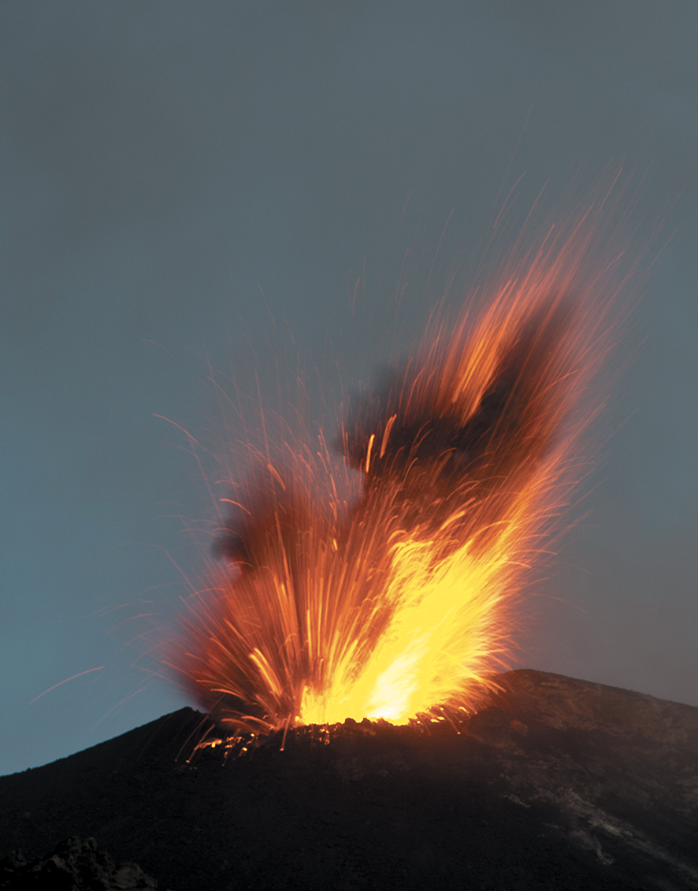
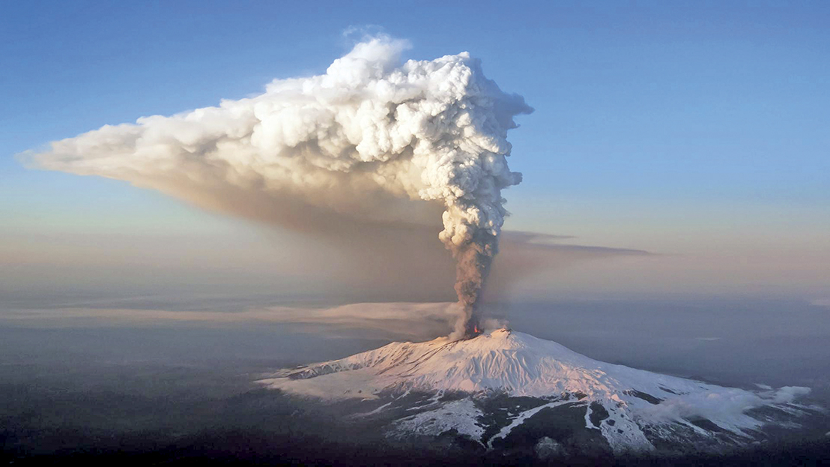
I tipi di eruzione
Spesso durante le eruzioni la lava acida si deposita lungo i fianchi del vulcano, formando un accumulo di materiale detto stratovulcano. I vulcani italiani, Vesuvio, Etna e Stromboli hanno questa caratteristica. In altri invece, la lava molto viscosa solidifica all’interno del camino, ostruendo il cratere finché la pressione dei gas sottostanti non crea una rottura sul fianco del vulcano da cui esce la lava incandescente.
Questa eruzione si chiama peleana, dal nome
del vulcano La Pelée, nei Caraibi. Quando invece
un’eruzione esplosiva svuota un serbatoio
magmatico, spesso gli strati sovrastanti del
vulcano crollano formando un nuovo cratere
più profondo, detto caldera (caldaia, in spagnolo),
come nei Campi Flegrei, in Campania.
Spettacolare eruzione del vulcano Stromboli, nelle isole Eolie.
Etna in Sicilia.

Slide 7
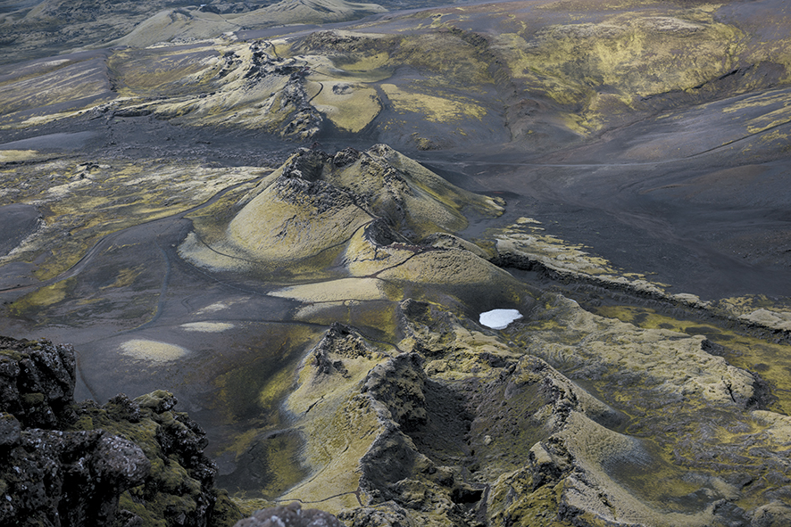
Vulcani dalla forma particolare
Quando le lave molto fluide scorrono velocemente e solidificano lungo il cratere conferiscono una forma molto larga e piatta al vulcano, dando luogo ai vulcani a scudo. Questi vulcani sono presenti nelle isole Hawai, Galapagos e in Islanda. Anche i vulcani lineari hanno una lava molto fluida e spesso una spaccatura da cui fuoriesce il materiale che si distribuisce attorno in un’ampia superficie piatta. I vulcani lineari si trovano soprattutto in Islanda.
Vista aerea della formazione
vulcanica lineare Laki in Islanda.

Slide 8
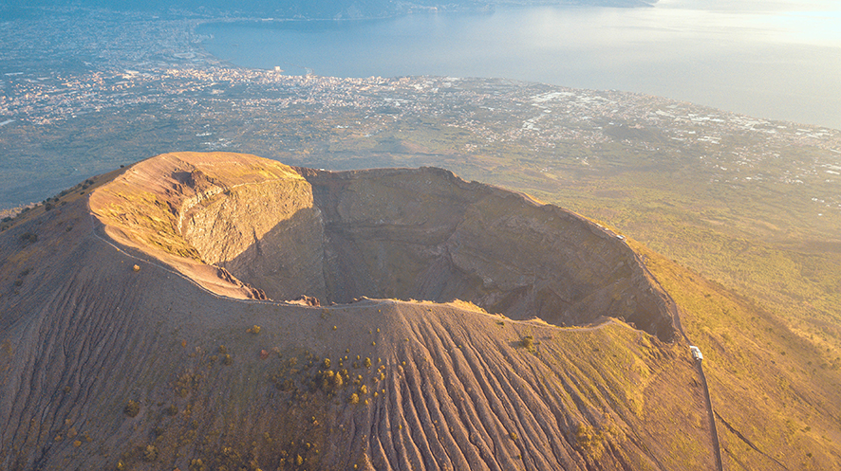
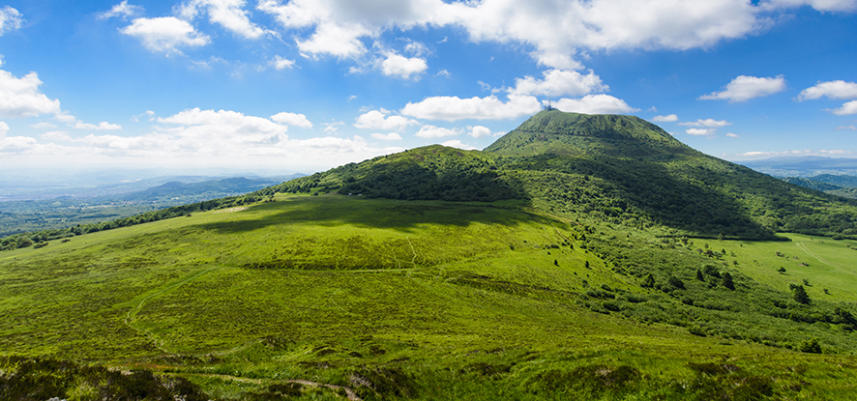
Vulcani attivi, quiescenti, spenti
I vulcani si considerano:
attivi quando hanno un’attività eruttiva periodica e frequente come il Tambora in Indonesia e, in Italia, l’Etna e lo Stromboli;
quiescenti quando conservano un serbatoio magmatico ma non hanno attività eruttiva da molto tempo, anche centinaia di anni. Un esempio è il Monte Hood negli Stati Uniti;
spenti o inattivi quando non hanno attività vulcanica ‘‘a memoria storica’’. Esempi sono i Puys in Francia e il Monte Amiata in Toscana.
Il Vesuvio, è un vulcano quiescente.
Il Puys, complesso vulcanico inattivo in Francia.

Slide 9
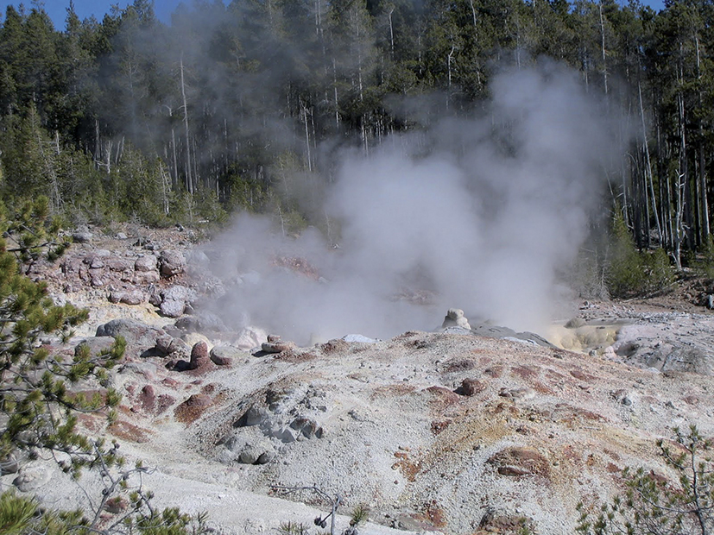
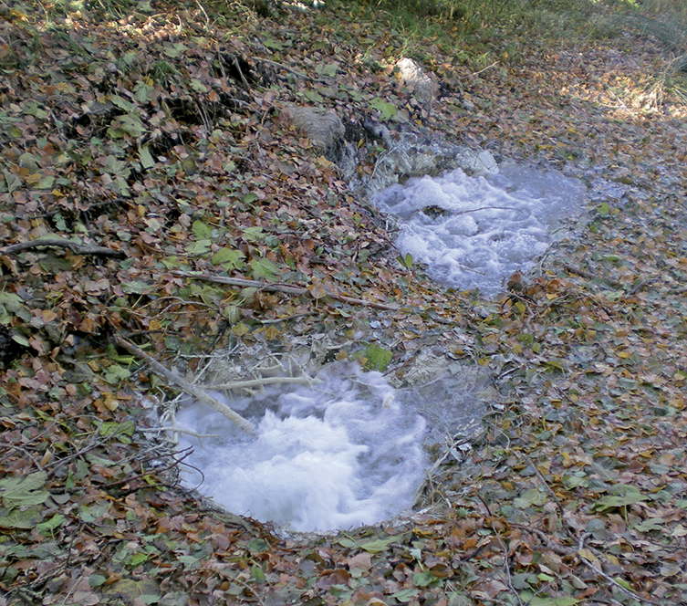
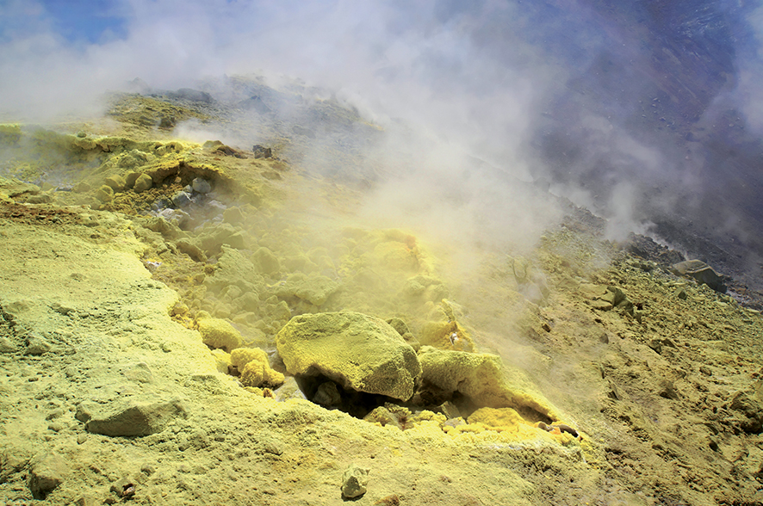
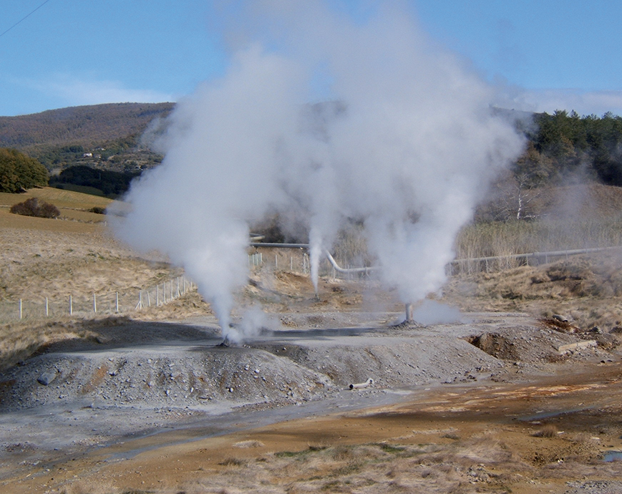
Il vulcanismo secondario
L’attività vulcanica è spesso accompagnata da emissione di gas diversi e di acque ad alta temperatura:
fumarole, il vapore viene emesso a temperature intorno ai 100 °C e condensa a contatto con l’aria generando fumo;
mofete, emissioni di anidride carbonica che ristagna nel suolo, perché più pesante dell’aria;
putizze, emissioni fredde di gas sulfurei;
solfatare, emissioni di vapore acqueo misto ad acido solforico che con l’ossigeno si trasforma in zolfo;
soffioni, emissioni di vapore acqueo a temperature elevatissime in forma di violenti getti.
fumarole
mofete
solfatara
soffioni

Slide 10
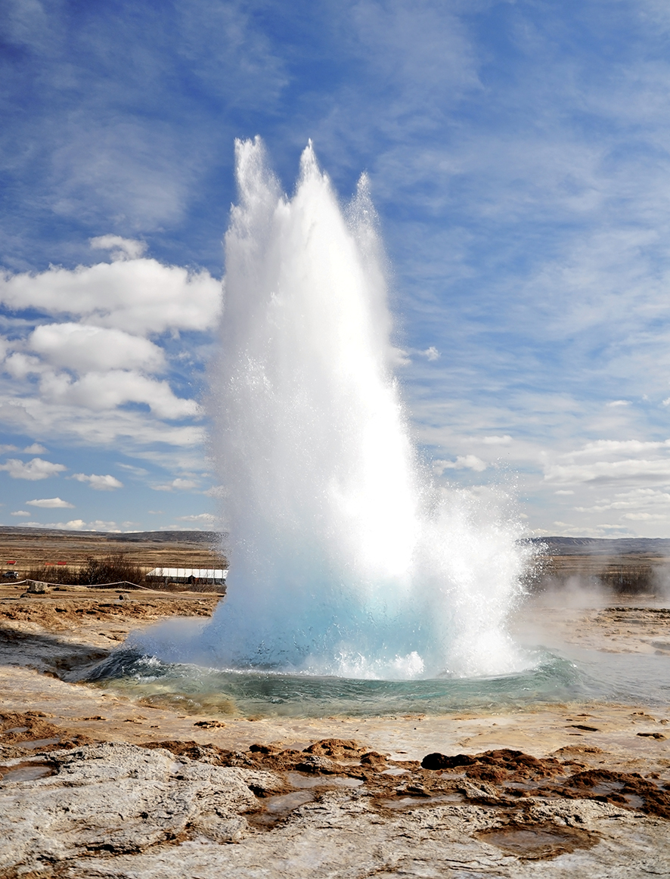
Il vulcanismo secondario
I geyser sono getti intermittenti di acqua calda e vapore che escono in superficie. Si formano quando l’acqua di una falda viene a contatto con una massa magmatica e raggiunge l’ebollizione. Sono diffusi in Islanda, in Nuova Zelanda e negli Stati Uniti.
Le sorgenti termali, dalle quali sgorga acqua a temperature oltre i 20 °C perché riscaldata a grandi profondità.
Il bradisismo è un lentissimo movimento di innalzamento e abbassamento del suolo, le cui cause non sono ancora state del tutto spiegate. Si pensa sia dovuto alla pressione del materiale che risale nella camera magmatica. In Italia si verifica nei Campi Flegrei a Pozzuoli.
Il getto di un geyser in Islanda.

Slide 11
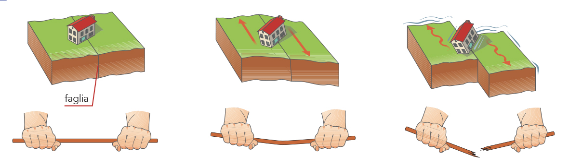
I terremoti
Il terremoto, o sisma, è causato da forti vibrazioni della superficie terrestre, dovute a onde sismiche. Questo perché la crosta terrestre presenta delle fratture, o faglie, lungo le quali i blocchi rocciosi tendono a spostarsi l’uno rispetto all’altro accumulando energia che viene liberata tutta insieme sotto forma di scosse sismiche. Questo tipo di terremoto è definito tettonico, dal ramo della geologia che studia lo spostamento e la deformazione delle rocce.
I terremoti di crollo, invece, sono causati da un’improvvisa frana di grandi masse rocciose.
I terremoti vulcanici sono collegati direttamente all’attività eruttiva di un vulcano.
Posizione originaria
Accumulo di energia elastica
Rottura

Slide 12
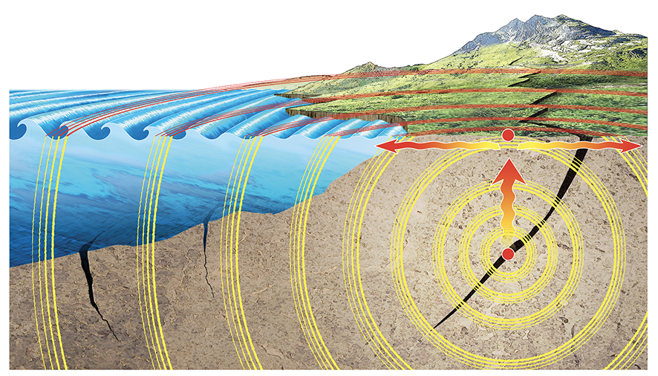
Ipocentro ed epicentro
La zona in profondità in cui si genera il terremoto ed inizia la frattura della roccia si chiama ipocentro. Il punto della superficie terrestre posto sulla verticale dell’ipocentro è detto epicentro ed è il punto in cui la scossa si avverte maggiormente e dove quindi provoca i danni maggiori.
Se l’ipocentro è oltre i 300 km di profondità,
il terremoto si dice profondo, intermedio
se tra i 300 e i 60 km e superficiale se a
meno di 60 km di profondità.
Gli ultimi sono i più disastrosi perché
più vicini alla superficie e con maggiore
energia distruttrice.
epicentro
onde sismiche
onde sismiche
ipocentro

Slide 13
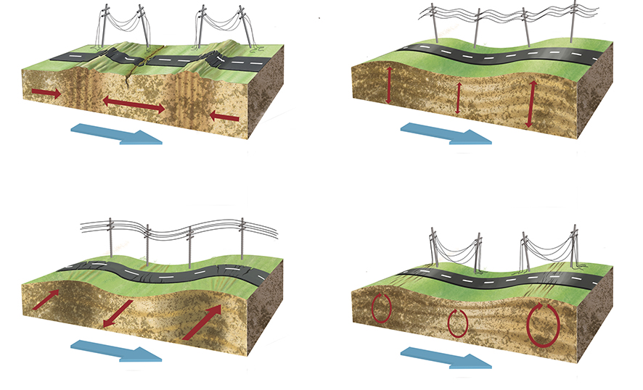
Le onde sismiche
Onde longitudinali o primarie. Provocano compressioni e dilatazioni e quindi aumenti e diminuzioni del volume dei liquidi o dei solidi che attraversano.
Onde trasversali o secondarie. Fanno vibrare le particelle attraversate in senso perpendicolare alla loro direzione, determinando cambiamenti di forma, e si propagano solo nei solidi.
Onde superficiali. Si propagano solo negli strati più superficiali. Si dividono in onde di Rayleigh (R),
che fanno vibrare il terreno con orbite ellittiche e inverse alla direzione dell’onda e onde di Love (L), che fanno vibrare il terreno orizzontalmente in modo trasversale alla direzione dell’onda.
Le onde longitudinali e quelle trasversali sono onde sussultorie, mentre le onde superficiali sono ondulatorie.
Onde longitudinali
Onde trasversali
Onde R
Onde L

Slide 14
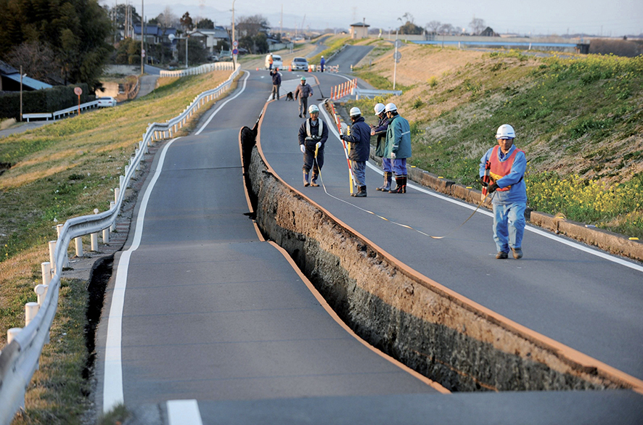
L’intensità dei terremoti
L’intensità di un terremoto è misurata in scale sismiche. La scala Mercalli, proposta dallo scienziato Giuseppe Mercalli nel 1902 e poi modificata da A. Cancani e A. Sieberg, chiamata quindi anche scala MCS, è la prima ad essere utilizzata. È suddivisa in 12 gradi e misura gli effetti distruttivi sulle costruzioni e sui paesaggi.
La scala Richter, dello scienziato C.F. Richter,
suddivisa in 9 gradi, misura la magnitudo
del terremoto, la quantità cioè di energia
liberata nel suo epicentro.
Gli effetti del terremoto avvenuto in Giappone nel 2011.

Slide 15
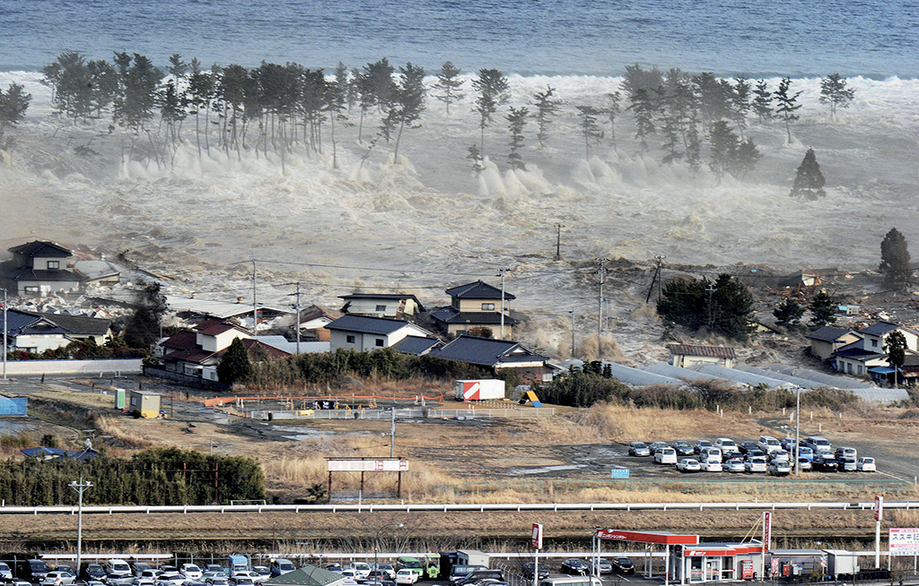
I maremoti
Quando l’epicentro del terremoto si trova sul fondale marino, le vibrazioni provocano onde che si propagano a velocità elevatissime fino a raggiungere la costa dove si infrangono raggiungendo altezze anche di 30 metri, provocando ingenti danni.
Sono frequenti sulle coste del Pacifico.
In Giappone vengono chiamati tsunami,
cioè ‘’onda del porto’’.
Tsunami in Giappone nel 2011.

Slide 16
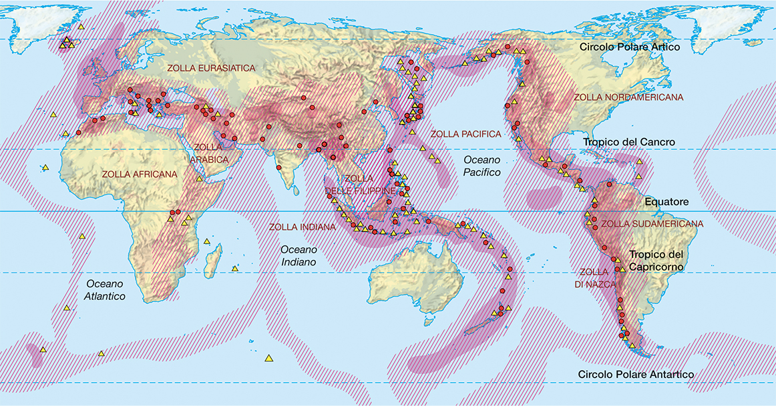

La distribuzione dei vulcani e dei terremoti sulla Terra
Sulla Terra sono presenti circa 500 vulcani attivi. La zona con la più alta concentrazione di vulcani è quella lungo l’oceano Pacifico, la parte occidentale delle Americhe, quella orientale dell’Asia fino al Giappone e le Filippine che prende il nome di Cintura di fuoco. Altre zone ricche di vulcani sono le dorsali oceaniche e alcune zone continentali come l’Africa orientale.

